Slide 1

Bootcamp Project Manager
Семинар 2. Как идентифицировать заинтересованные стороны проекта

Slide 2
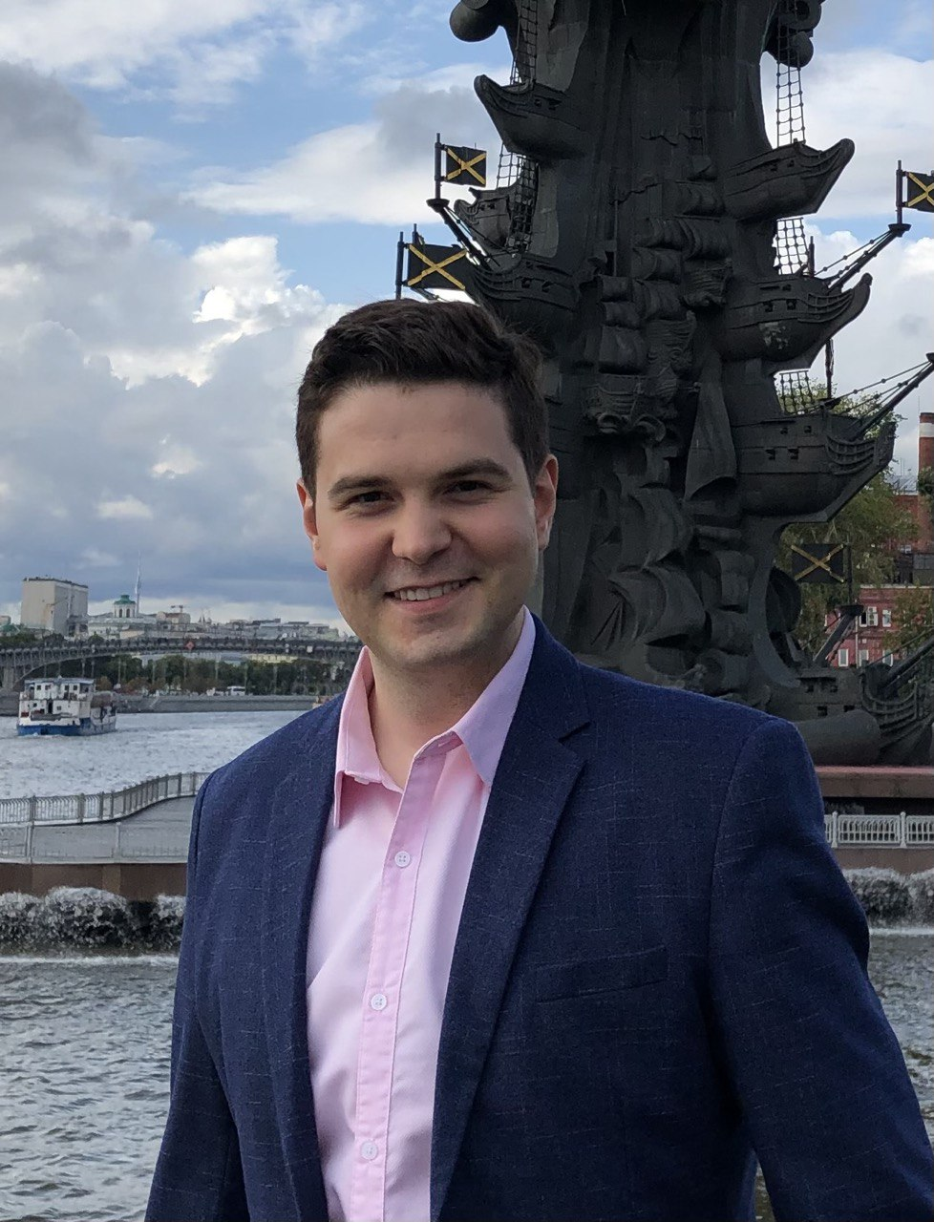




Игорь Зуриев
Давайте знакомиться!
Project Manager / АО «МАШ»
PM в строительных и финансовых ИТ-проектах
Декан факультета GeekBrains «Руководитель проектов в строительстве»
Лукойл, Проектный офис при Президенте одной из стран СНГ, Международный аэропорт Шереметьево
ИТ-проекты по автоматизации финансовых систем
Проекты по строительству ГПЗ и магистрального газопровода

Slide 3
План
Bootcamp. Project manager
С чего начать свой первый проект
Как идентифицировать заинтересованные стороны проекта
Бизнес-функциональные требования, Техническое задание и Product Vision
Что такое содержание проекта и содержание продукта
Что такое дорожная карта проекта
Как сформировать иерархическую структуру работ
Как построить план-график своего проекта
Как идентифицировать и оценить риски проекта
Как определить команду проекта
Что такое Устав проекта
Как начать реализацию проекта
Традиционные методологии разработки
Итеративная разработка
Что делать, если сроки проекта близки к провалу
Как выстроить работу команды так, чтобы всё успеть
Как комбинировать различные методологии управления разработкой продукта
Управление командой проекта
Что нужно для завершения проекта
Как проанализировать свой проект при его завершении
Как извлечь опыт из своего проекта

Slide 4

Bootcamp. Project manager
Важная информация
Пройди все 20 семинаров и получи крутые штуки от GB

Slide 5

Что будет на семинаре сегодня
Bootcamp. Project manager
Кто такие заинтересованные стороны проекта?
Зачем их идентифицировать в самом начале?
Заказчик, спонсор, участники проектной команды
Кейсы

Slide 6
Вопрос
Кто такие заинтересованные стороны проекта (стейкхолдеры)?

Slide 7

Bootcamp. Project manager
Стейкхолдер
это лицо, группа или организация, которая может влиять, на которую могут повлиять или которая может воспринимать себя подвергнутой влиянию решения, операции или результата проекта, программы или портфеля.
Могут:
быть внешними или внутренними по отношению к проекту
участвовать в нём активно, неактивно или вообще о нём не знать
могут оказывать положительное или отрицательное воздействие на проект
могут подвергаться положительному или отрицательному воздействию от проекта

Slide 8
Вопрос
Кто может быть заинтересованными сторонами (стейкхолдерами) проекта?

Slide 9
Вопрос
Кто такой Спонсор проекта?

Slide 10

Спонсор проекта
Bootcamp. Project manager
лицо (или группа лиц), предоставляющее ресурсы и поддержку для проекта и ответственное за достижение успеха.
Зачем идентифицировать?
Сроки
Бюджет
Содержание
Риски

Slide 11

Кейсы
Bootcamp. Project manager

Slide 12

Bootcamp. Project manager
Кейс 1
Проект по автоматизации финансовой системы Аэропорта
Идентифицируйте стейкхолдеров
Нужно подумать

Slide 13

Bootcamp. Project manager
Кейс 2
Проект: Разработка автоматизированной системы финансов Аэропорта
Project manager: Вы
Заказчики проекта:
Бухгалтерия
Финансовая дирекция
Юридический департамент
Служба эксплуатации самолётов
Дирекция капитального строительства
Ситуация: требования заказчиков к автоматизированной системе меняются в процессе разработки и противоречат друг другу

Slide 14

Bootcamp. Project manager
Кейс 3
Проект по разработке мобильного приложения для интернет-магазина одежды
Идентифицируйте стейкхолдеров

Slide 15

Заинтересованные стороны (стейкхолдеры) проекта
Bootcamp. Project manager
заказчик
спонсор
сам Project manager
команда проекта
все подрядчики
исполнители работ
привлекаемые эксперты
государственные контролирующие органы
руководители функциональных подразделений
сотрудники компаний
клиенты
бизнес-партнёры
кредиторы
конкуренты

Slide 16
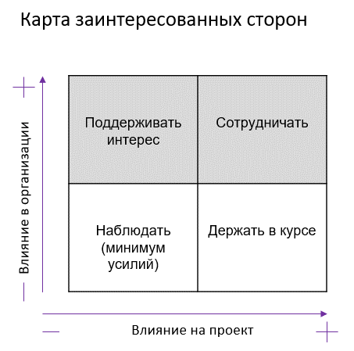
Матрица стейкхолдеров
Bootcamp. Project manager
Внести всех стейкхолдеров
Оценить их влияние на проект
Оценить их влияние в компании заказчика
Определить отношение к проекту
Выработать меры по снижению негативного влияния на проект

Slide 17
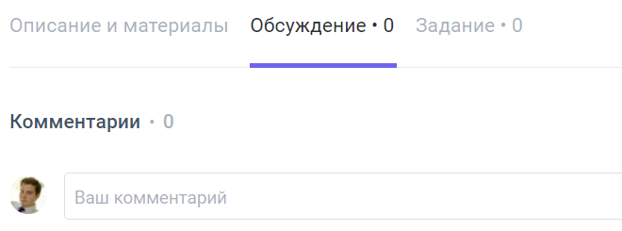
Поделитесь с нами обратной связью
Bootcamp. Project manager
В формате ДТП
Достижения
Трудности
Предложения

Slide 18


Благодарю за внимание!
Мои контакты:
@igor_zuriev
i.zuriev@gmail.com

